Slide 1
Aula 7. Realinhamento automático, geopolítica e os projetos militares de inserção internacional
FLP0437 - Política Externa Brasileira
Instituto de Relações Internacionais USP
Prof. Pedro Feliú

Slide 2
Plano de Aula
A quebra do Regime Democrático
A Política Externa dos três primeiros governos militares: mudança na política externa
Regime Político e Política Externa
A Doutrina de Segurança Nacional de Golbery

Slide 3
A Quebra do Regime Democrático
Junta provisória: Costa e Silva (duas semanas)
AI – I: aumento das prerrogativas presidenciais
Congresso deve eleger presidente em dois dias
Miguel Arraes deposto no PE
Gregório Bezerra agredido
Cargo | Perda de Direitos Políticos
Deputado Federal | 40
Militares na Reserva | 146
Cidadãos/Políticos | 87 (Jango e Prestes, Por exemplo)

Slide 4
Castelo Branco e a Política
11/04 – principais lideranças restantes no Congresso elegem Castelo Branco (JK – PSD)
Castelo promete aos líderes políticos realizar eleições em 1965
Pressões da Linha Dura: comportamento dúbio – cassa JK e garante a libertação de Arraes
Eleições Estaduais de 1965 – derrota no RJ e MG
A I 2: extinção dos 13 partidos (ARENA e MDB); prolongamento do mandato do AI 1; cancela eleições diretas
Nova constituição promulgada pelo Congresso (AI 4), Lei de Segurança Nacional

Slide 5
Constituição de 67
Concentra Poder no Executivo
Executivo legisla em matéria de segurança e orçamento
Eleições indiretas para presidente (mandato 5 anos)
Pena de morte para crimes de segurança nacional
Restringe ao trabalhador o direito de greve
Abre espaço para a decretação posterior de leis de censura e banimento.

Slide 6
Costa e Silva e o AI 5
Vitória da Linha Dura
AI 5 (Dez, 1968)
Presidente volta a poder fechar o Congresso, Assembleias e Câmaras. O Congresso foi fechado por tempo indeterminado no mesmo dia
Renovou poderes conferidos antes ao presidente para aplicar punições, cassar mandatos e suspender direitos políticos, agora em caráter permanente
Suspendeu a garantia do habeas corpus em casos de crimes políticos, contra a segurança nacional, a ordem econômica e a economia popular
Deu ao presidente o poder de confiscar bens de funcionários acusados de enriquecimento ilícito
Reação aos movimentos de resistência: ALN, MR-8, VPR

Slide 7
Carlos Lamarca (acima), Iara Iavelberg,
Mariano Joaquim da Silva (abaixo, à esq.) e James Allen Luz

Slide 8
A Repressão em Números
Tipos | N Total | Anos de concentração
Punições Políticas | 5258 | 1969 e 1970
Denúncias de Tortura | 6016 | 1969 - 1973
Mortos e desaparecidos | 356 | 1970 - 1974

Slide 9
A Doutrina de Segurança Nacional
Dispositivo teórico-doutrinário
ESG – Golbery Couto e Silva (contra a linha dura de Costa e Silva)
Discurso do livre-cambismo dos EUA insuficiente.
Reconhecimento (EUA) da importância do Brasil no combate ao comunismo.
EUA cooperar no fortalecimento da economia nacional e instrumentos de defesa nacional.
Território sul-americano protegido, Atlântico Sul e África Meridional
Bipolarização rígida – o movimento dos não alinhados eram opções hesitantes pelo comunismo
Hegemonia hemisférica norte-americana sem total sujeição do BR aos interesses dos EUA – reconhecimento da liderança sub-regional (Argentina, Brasil e México).

Slide 10
Política Externa de Castelo Branco
Vitalidade da Superioridade Militar dos EUA em defesa do ocidente – segurança coletiva
Ameaça Real: Segurança Interna – Guerras de Liberação
PEI substituída pelo realinhamento aos EUA – Rompimento de relações com Cuba (1964 - 1986)
Manutenção do discurso da PEI: Não-intervenção, auto determinação dos Povos
Modificação: soberania limitada
Construção da Ferrovia Corumbá – Santa Cruz
Envio de Roberto Campos a URSS em 1965
UNCTAD: Do Norte-Sul ao Leste-Oeste
Colônias Portuguesas
Eduardo Frei e o mercado comum latino-americano

Slide 11
Segurança Coletiva
EUA
BRA
ARG
MEX
Demais Países da AL e África
Proteção Nuclear
Sistema Inter-Americano de defesa - OEA
Alinhamento ao Ocidente

Slide 12
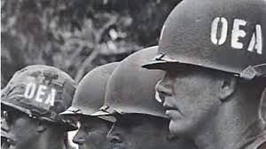
Intervenção na Rep. Dominicana
Cronologia
1961 – Cai Trujillo
1963 – Assume Bosch (PRD)
1963 – Golpe militar de direita
1964 – Forças Constitucionalistas
1965 – Força Interamericana OEA
Lydon Johnson - 1965 - Vietnã.
Castelo Branco negou
ESG - teoria dos círculos concêntricos
A defesa do Brasil requeria preocupação com a costa ocidental da África, cuja possível instalação de regimes hostis ameaçaria a segurança da enorme fronteira leste do Brasil.
O primeiro círculo deveria, então, ser responsabilidade dos EUA.
País | Contingente
EUA | 42000
Brasil | 1130
Honduras | 250
Paraguai | 184
Nicarágua | 160
Costa Rica | 21 (policiais)
El Salvador | 3

Slide 13
Segurança Hemisférica (Ocidente - EUA)
Segurança Regional (OEA)
América do Sul (liderança brasileira).
Bacia do Prata

Slide 14
Atos de Itaipu - 1966
Abre caminho para a construção de Itaipu
Pastor insiste em reparação histórica na fronteira das sete quedas
Juracy Magalhães ameaça a guerra
Strossner 1953 – 1989
Coibi revolta popular e chega ao poder dando o golpe dentro do Partido Colorado
Primeiro a viajar ao Chile pós-73
Asilo a nazistas

Slide 15
Costa e Silva e a Frustração com os EUA
Projeção psicanalítica – despejava as deficiências brasileiras nos EUA
Baixo IED
USAID
Estrutura do Comércio Internacional era lesiva
ALALC – ALADI
Rivalidade com a Argentina cresceu – FIP
Aliança para o Progresso
Pacto Sub-Imperialista: imaginação brasileira

Slide 16
Costa e Silva e a Política Externa
Forte guinada em relação a Castelo – retoma a PEI
Atenua-se o conflito Leste – Oeste: TNP
Tensões Intra-Bloco x Tensões Entre Blocos
Retomada do conflito Norte-Sul: Desenvolvimento
Programa Nuclear Brasileiro – fim dos círculos concêntricos – rejeição ao TNP (China)

Slide 17
Fim da Doutrina de Segurança Nacional
Segurança Nacional
Soberania Nacional
Segurança Coletiva
Soberania Limitada

Slide 18
Diplomacia da Prosperidade
Terceiro Mundismo
Integração Latino Americana x Interamericana (OEA)
Desenvolvimento Dependente
Embaixador Azeredo eleito presidente do G77
Fim das Fronteiras Ideológicas
Café Solúvel – protecionismo brasileiro
Ambiguidades: FMI e PSI; Colônias Portuguesas

Slide 19
Médici e a Política externa
Ascenção da Esquerda no Peru e Chile
Argentina e Uruguai próximos de uma guerra civil
Reformulação do Status Quo Internacional
Agenda de reformas nas OIs e Comércio Internacional – proximidade com a agenda Sul-Sul
Aumento das capacidades materiais do Brasil

Slide 20
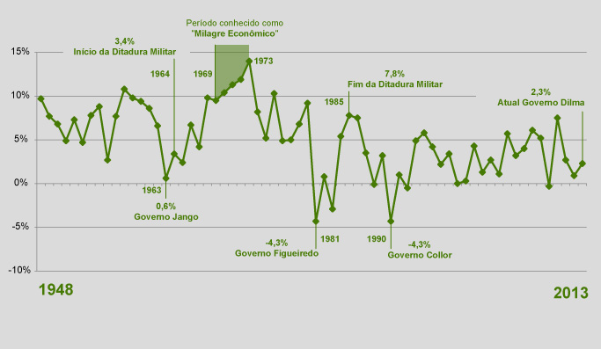
Crescimento Econômico e o Milagre

Slide 21
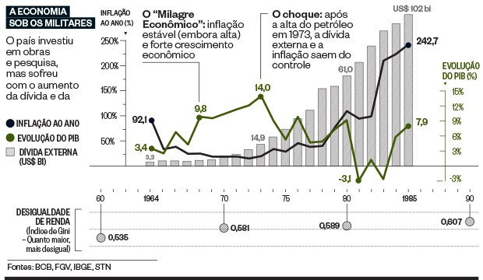
Quadro Econômico

Slide 22
Diplomacia do Interesse Nacional
Não reconhecimento do Terceiro Mundo
Brasil Potência: Imperialismo e projeção de poder – declaração das 200 milhas de território marítimo
Aproximação à África e América do Sul – nações mais fracas – Gibson Barbosa faz viagem inédita a 9 países
Rejeição do Alinhamento Automático – parceiro estratégico dos EUA

Slide 23
Diplomacia do Interesse Nacional II
TNP: continuidade da posição de Costa e Silva – elemento congelador da distribuição de poder
Criação da Nuclebrás (1973) e início da importação de Usinas – Alemanha (1969)
Independência Econômica e Nuclear é o foco da soberania nacional
Meio-Ambiente: obstáculo ao desenvolvimento das nações mais “fracas” - 1972 Conferência de Estocolmo

Slide 24
Posição Internacional do Brasil
Renogociar a posição de dependência com os EUA: diferença para Castelo - Rejeição do alinhamento automático; diferença para Costa e Silva – não subverter a ordem, inserir o Brasil nela (imperialismo).
Diminuição da dependência econômica - México
Japão e Alemanha EUA
Oliveiros: “acelerar o poder nacional do Brasil para que seja uma potência ouvida no concerto dos fortes e respeitada naquele dos fracos”.

Slide 25
Relações com a América Latina e África
Aproximação cautelosa
Aumento da cooperação internacional
Ajuda Externa Brasileira (modestas)
Inserção da Petrobrás na África e Iraque
Contrariedade e Abstenção às independências das Colônias Portuguesas
Exploração de Gás na Bolívia
Itaipu com o Paraguai
Argentina: superação das rivalidades – não é mais uma ameaça ao Brasil

Slide 26
Regime Político e Política Externa
Leeds:
Díades democráticas cooperam mais
Díades autocráticas cooperam mais
Díades mistas cooperam menos
Qual a diferença na mudança de regime na Política Externa do Brasil?
Estudo de Caso x Comparação de N Grande

